Slide 1
Skulpturforløb 3

Slide 2
Højklassisk tid (450-400 f.v.t) – Historisk kontekst
Starter ved slutningen af den anden perserkrig.
Højdepunktet og kulminationen for den opblomstringsperiode, der startede i tidlig klassisk tid.
Perioden præges af Den Peloponnesiske Krig mellem Athen og Sparta (431-404 f.v.t), som Athen taber
Demokrati vs. Oligarki -> værdikrise
Værdikrise behandles bl.a. i Euripides tragedier og i Sokrates og Platons filosofi
Genopbygning efter persernes ødelæggelse af Akropolis-> byggeboom -> hurtig udvikling indenfor skulptur

Slide 3
Nøglebegreber – Højklassisk tid
Stadig roligt og ophøjet ansigtsudtryk – Kalagatía – smuk-og-godhed
Kroppens naturalistiske udseende perfektioneres
Statuer som dele af bygninger – friser frem for fritstående statuer
Dynamikken i positurerne blev yderligere udforsket
Flere folder – dybere folder i kvindernes klædedragt
Våddraperi – påklædte kvindeskulpturer kunne fremstå nærmest nøgne
Fuldendelsen af kontrapost

Slide 4
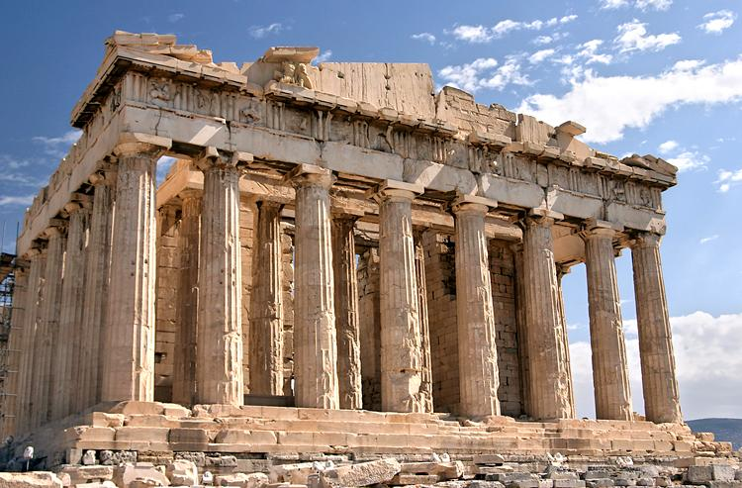
Parthenontemplet på Akropolis

Slide 5
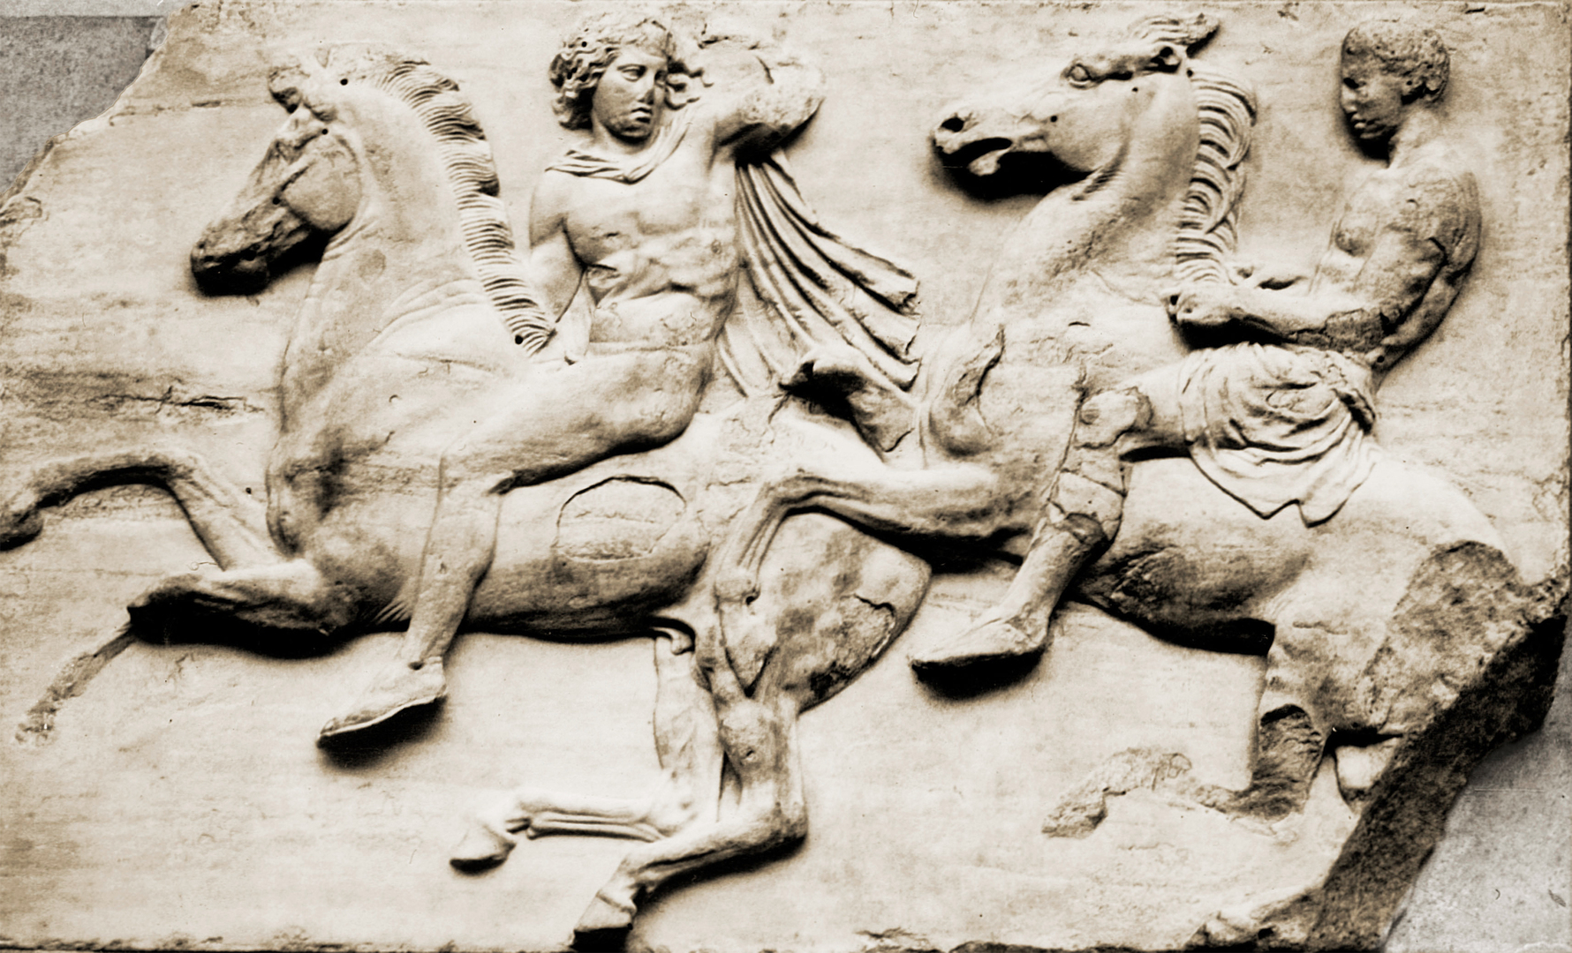
Parthenonfrisen 440 fvt

Slide 6
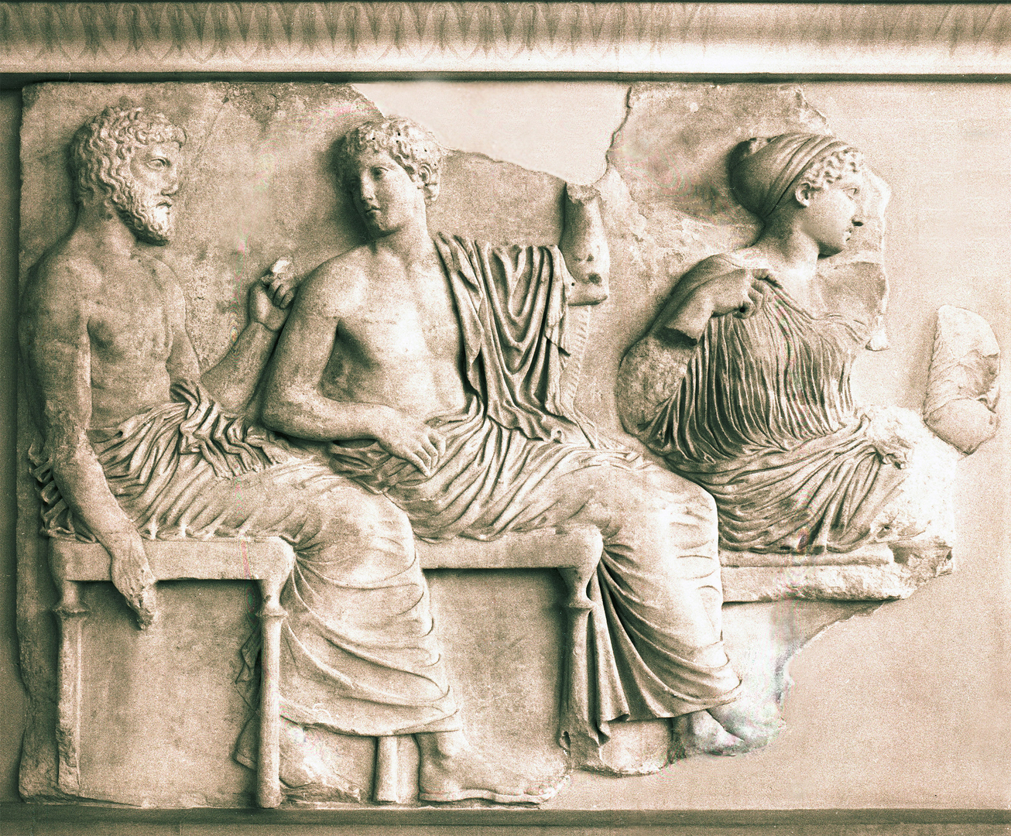
Mere parthonon-frise 440 fvt

Slide 7
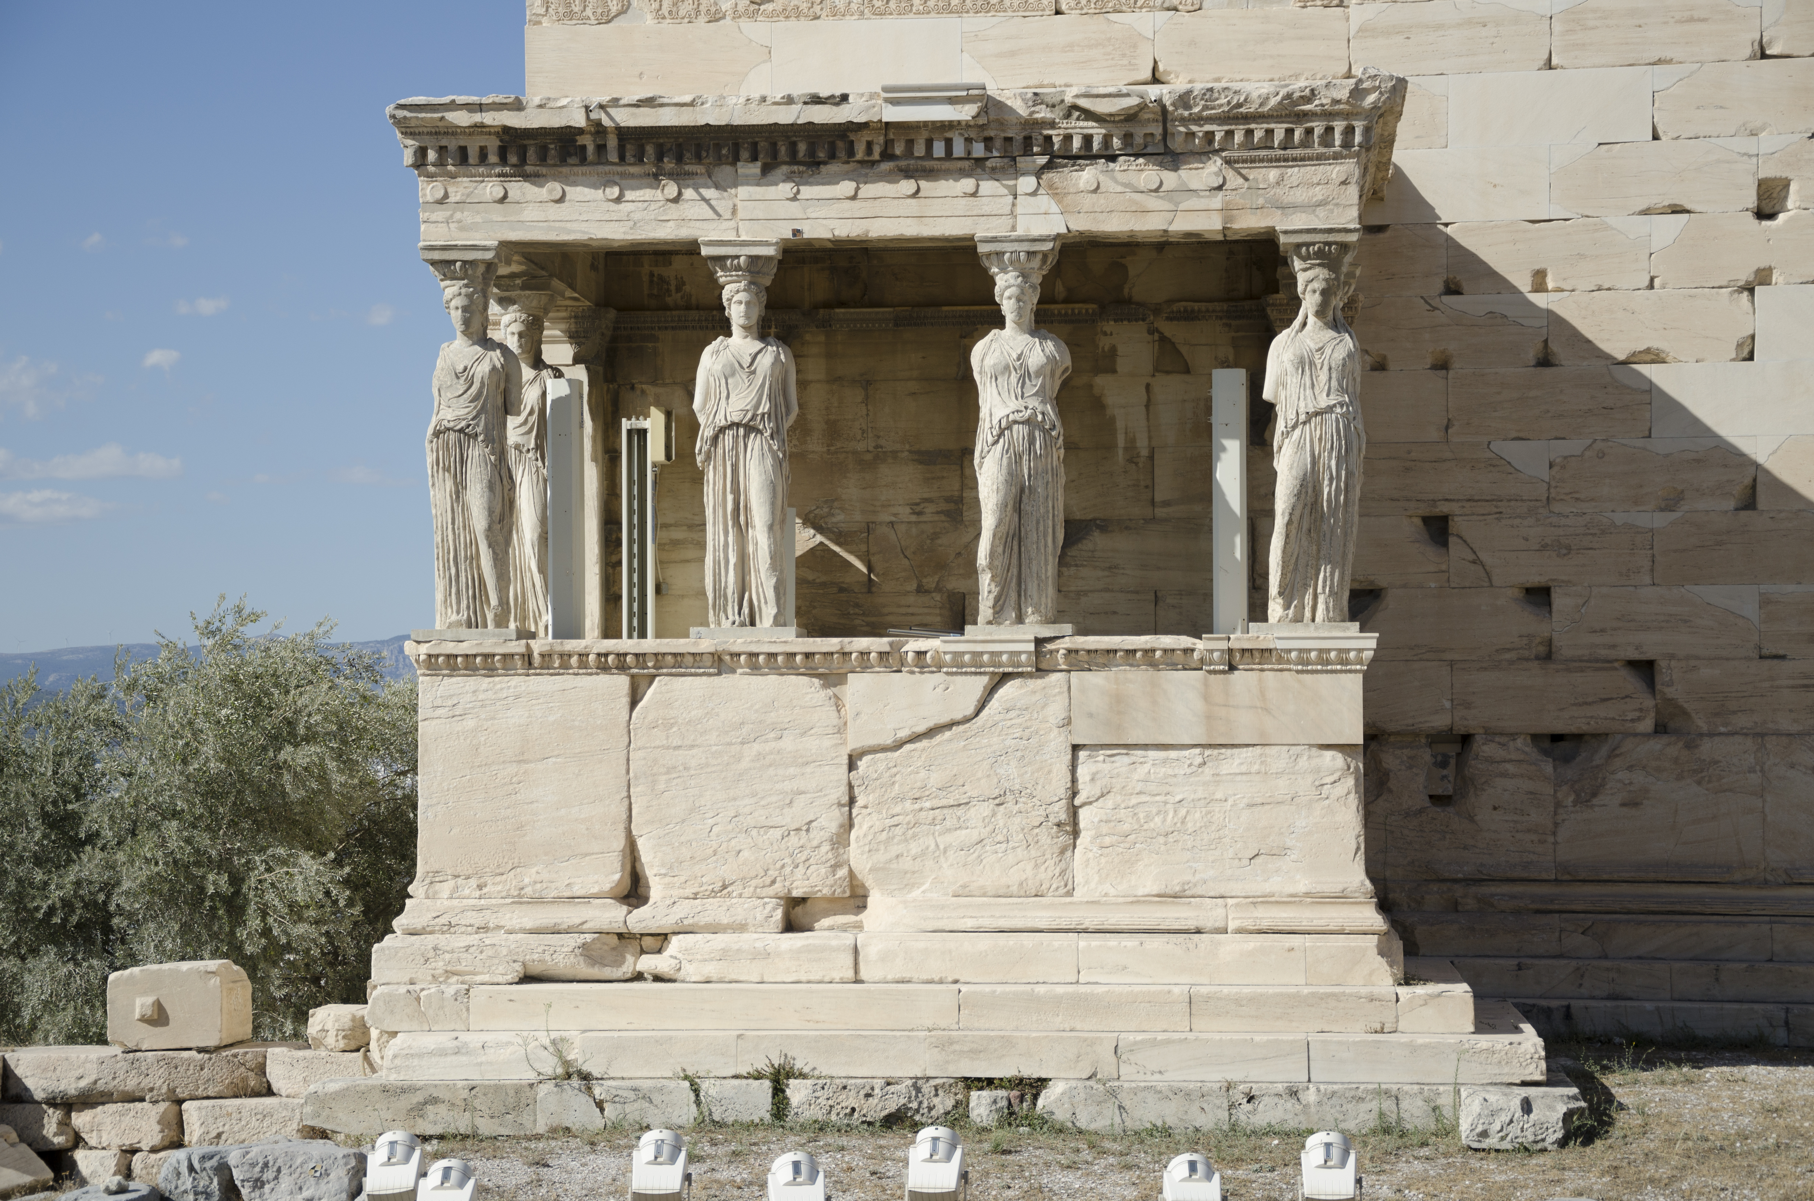
Erechteiontemplet på akropolis

Slide 8
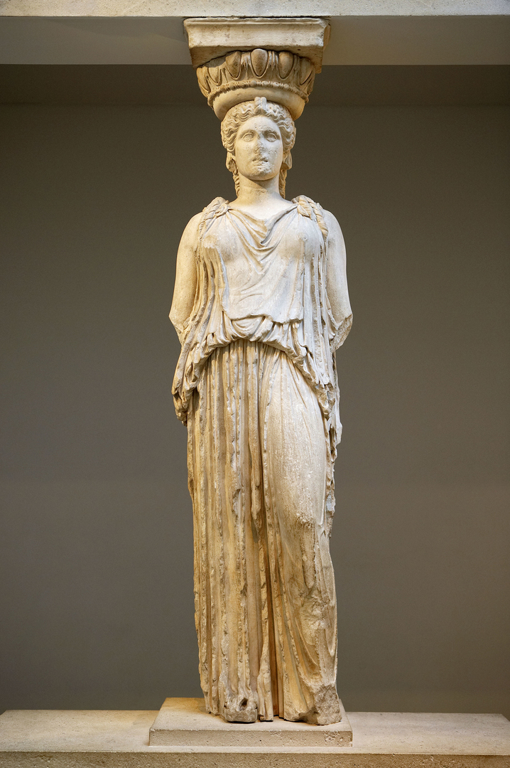
Karyatide 420 fvt fra Erechteion

Slide 9
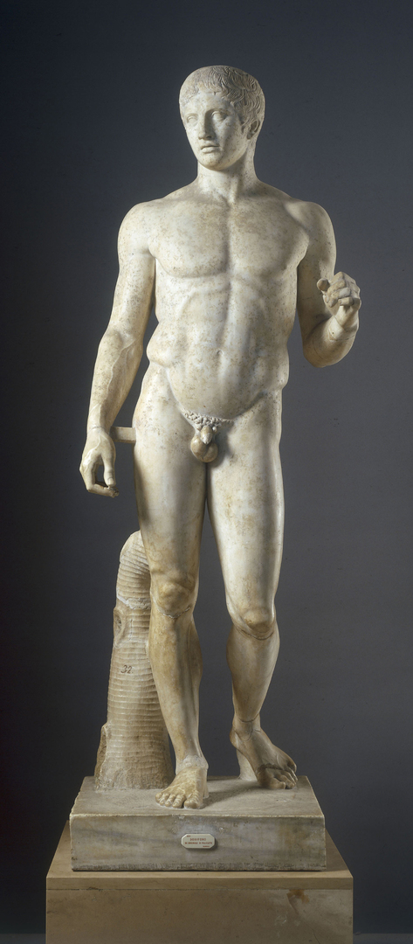
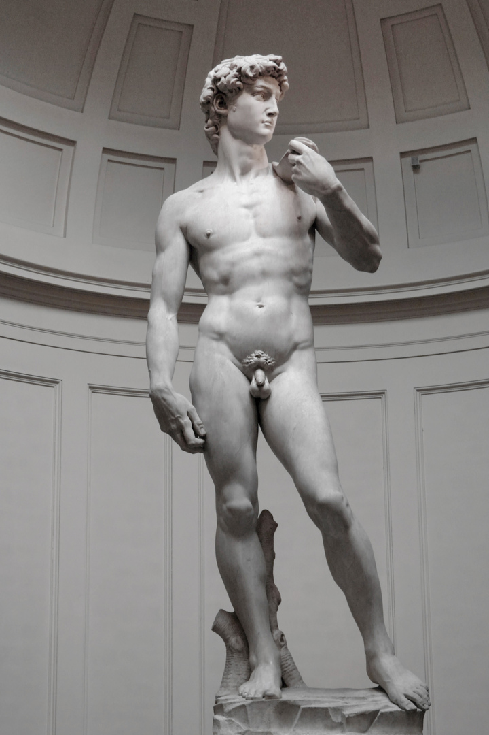
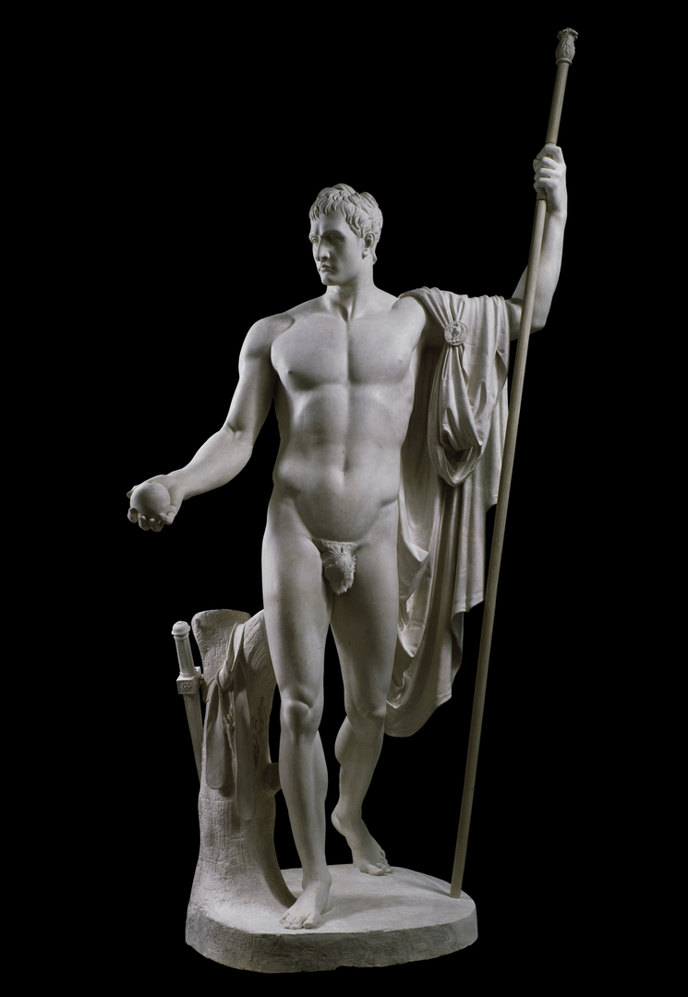
Perfektion af kontraposten 440 f.v.t
440 f.v.t
1500
1800

